Slide 1
도트매트릭스 제어 및 활용
Control and utilize dot matrix

Slide 2
수업 내용
Dot-Matrix
8x8 Dot-Matrix 출력
8x8 Dot-Matrix를 활용한 움직이는 LED 만들기
실습과제

Slide 3
Dot-Matrix
Dot-Matrix
일반 상점이나 관공서의 전광판, 버스 행선지 안내판 등 실생활에 여러 곳에서 사용되어 문자를 led로 알려주는 역할을 하는 장치
동작원리
도트 매트릭스에 패턴을 입력할 때 한번에 패턴을 입력하는 것이 아니라 첫번째 라인부터 마지막 라인까지 빠르게 순차적으로 돌아가며 데이터를 입력
1~8라인까지 빠르게 깜빡이며 led가 켜지는데, 사람의 눈에서는 잔상효과로 인해 동시에 빛나는 것 처럼 보임

Slide 4
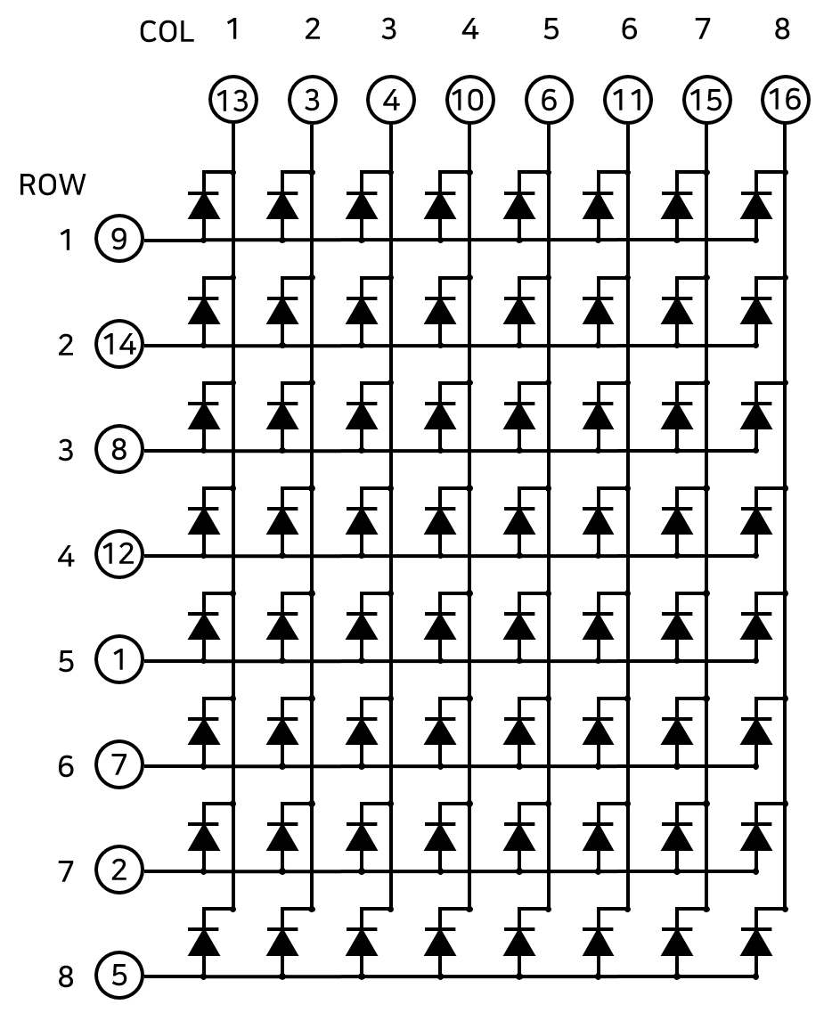
8x8 Dot-Matrix 출력
화살표 방향으로만 전류가 흐를 수 있음
반대방향으로는 흐르지 않음
Dot-Matrix 출력하기
8x8 Dot-Matrix 활용
행, 열 핀을 제어하면 겹치는 부분의 LED를 제어할 수 있음
전류는 높은 곳에서 낮은 곳으로 흐르기 때문에 ROW는 HIGH일 때, COL은 LOW일 때 led에 불이 켜짐
Ex) PIN9-HIGH, PIN13-LOW일 때,
1행 1열에 불이 켜짐

Slide 5
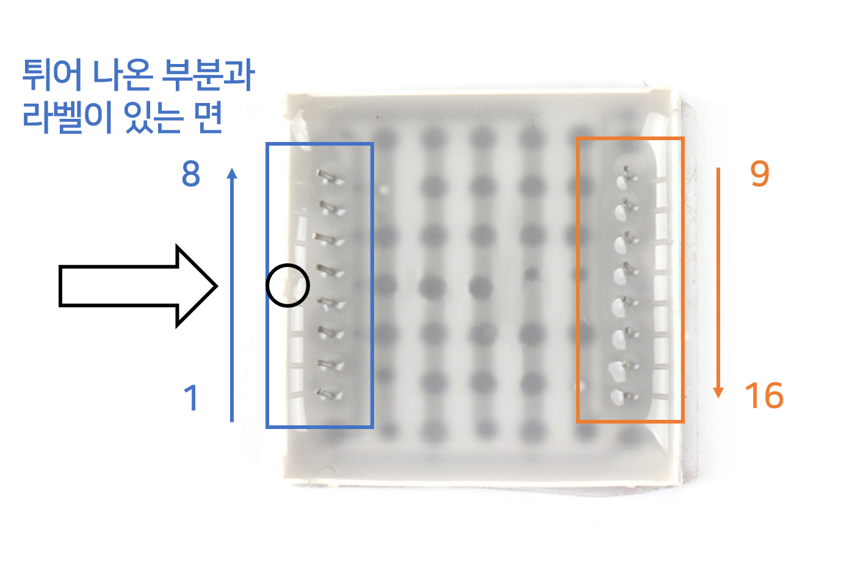
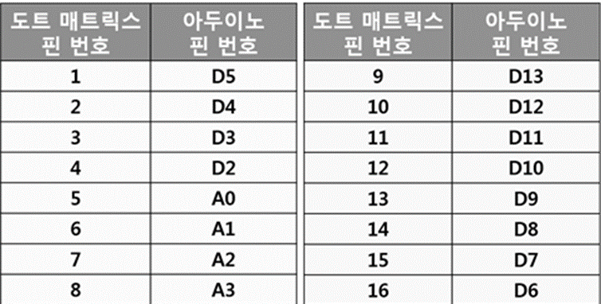
8x8 Dot-Matrix 출력
Dot-Matrix 회로 연결

Slide 6
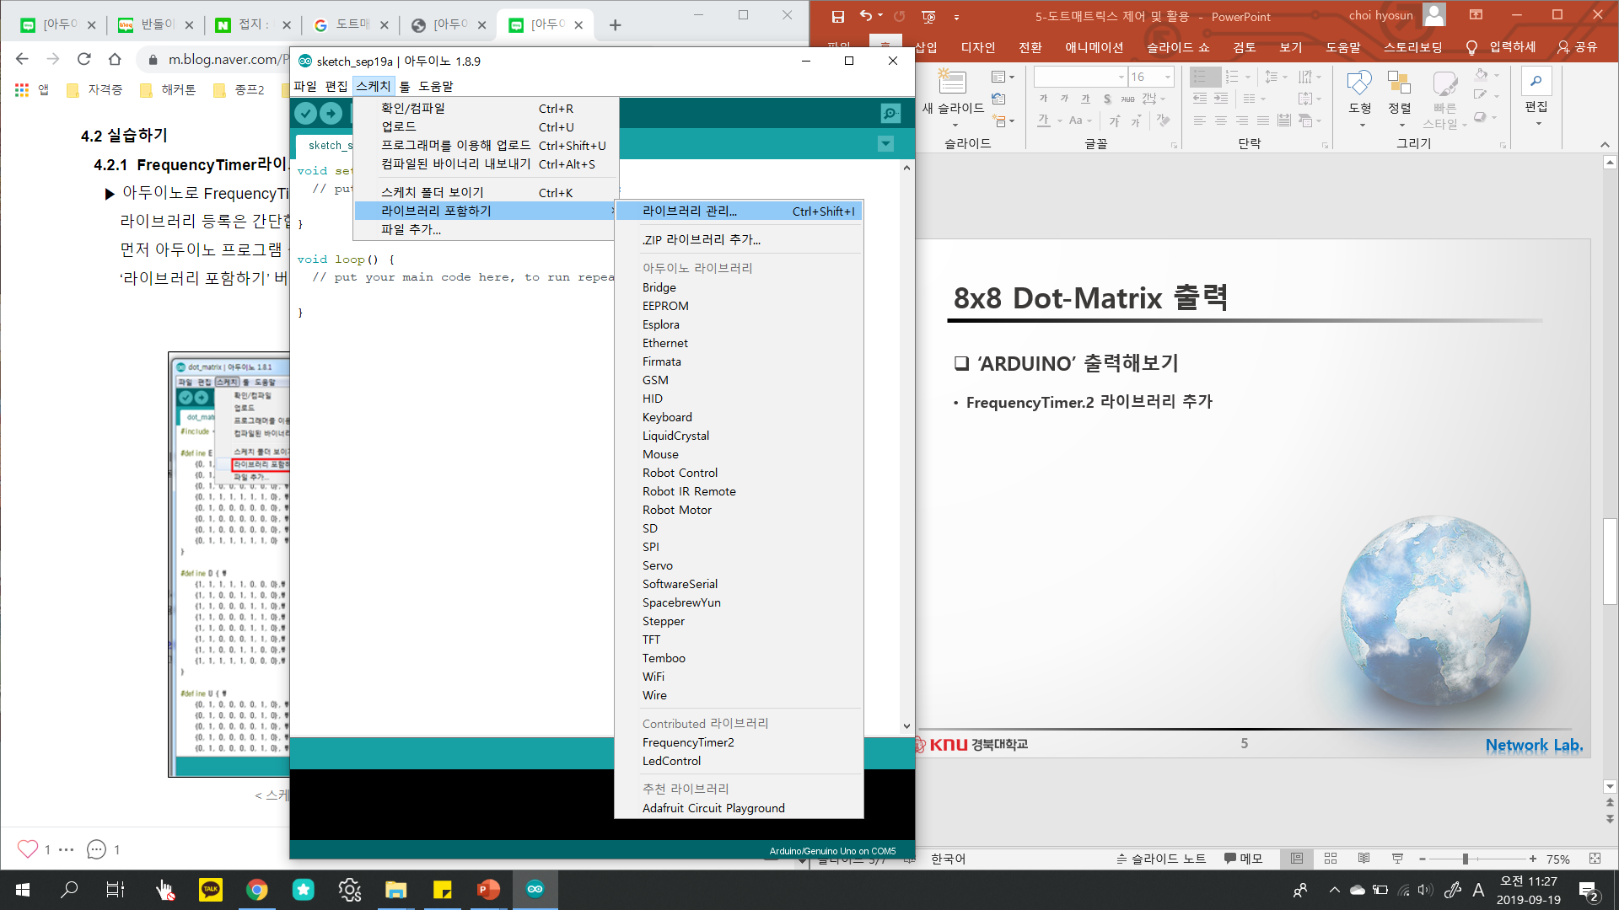
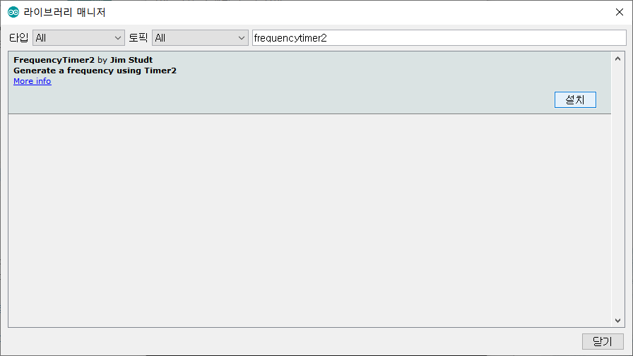
8x8 Dot-Matrix 출력
라이브러리를 활용하여 ‘ARDUINO’ 출력해보기
FrequencyTimer.2 라이브러리 추가

Slide 7
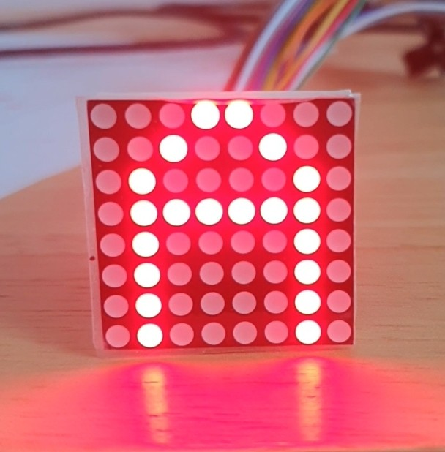
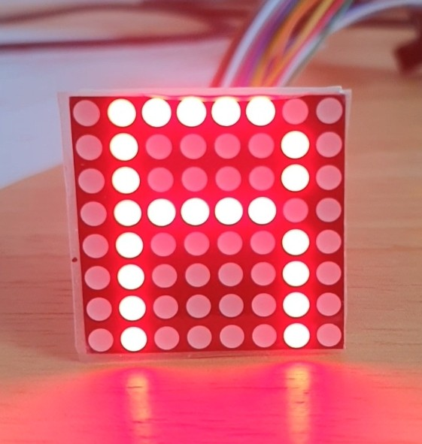
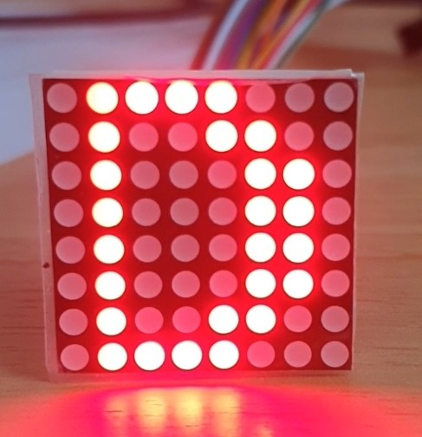
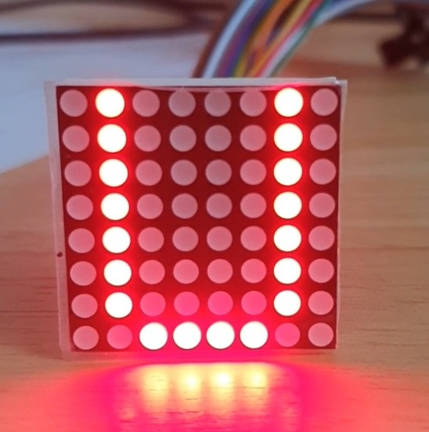
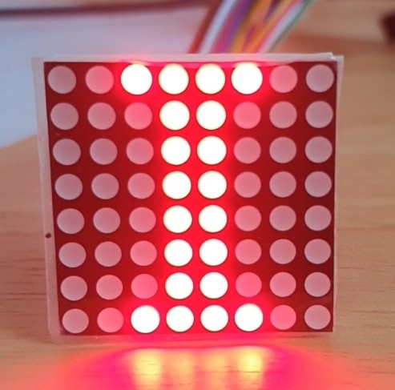
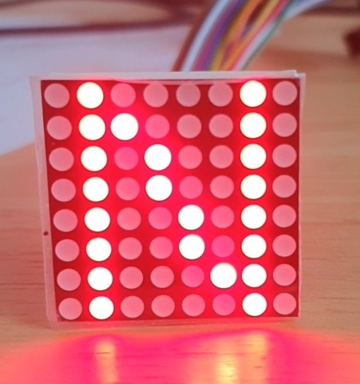
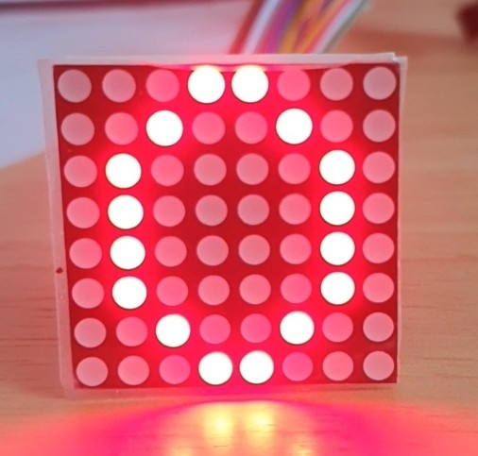
8x8 Dot-Matrix 출력
라이브러리를 활용하여 ‘ARDUINO’ 출력해보기
소스코드는 별도의 pdf파일 참조

Slide 8
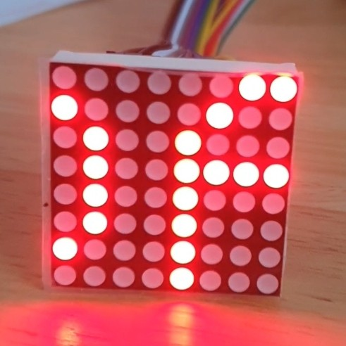
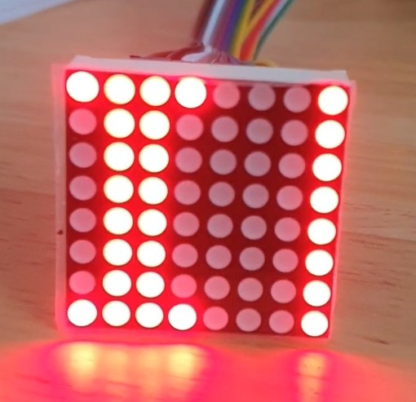
8x8 Dot-Matrix를 활용한 움직이는 LED 만들기
움직이는 LED 만들기
기존의 코드에서 함수를 하나 추가하여 문자, 숫자, 기호가 좌우로 움직이는 형태로 출력 가능
소스코드는 별도의 PDF파일 참조

Slide 9
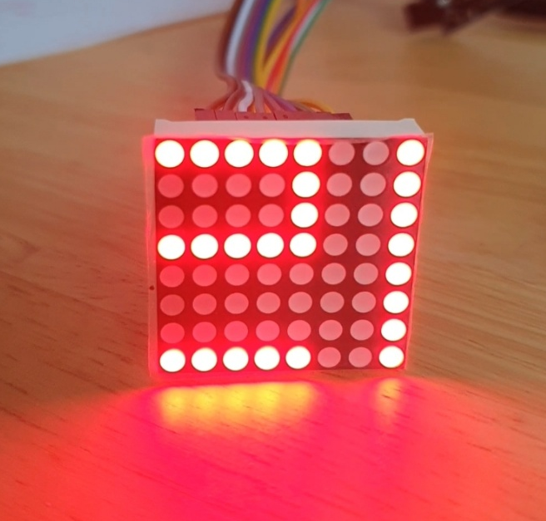
실습 과제
1. Dot-Matrix를 사용하여 학번 출력하기
옆으로 흘러가는 형태로 학번을 출력
예제 코드 참조

